Slide 1
Introdução ao Teste de Software
Disciplina: Teste de Software
Profa. Lucilia Yoshie Araki

Slide 2
Como adquirir qualidade em um software?
Norma ISO 9126 define as características de qualidade
Funcionalidade
Confiabilidade
Usabilidade
Eficiência
Portabilidade
Manutenabilidade

Slide 3
Erro, Defeito e Falha
Erro(error): ação humana que produz um resultado incorreto.
Defeito (fault): é a manifestação de um erro no software, também conhecido como bug e se executado, o defeito pode causar uma falha
Falha (failure): quando o sistema se comporta de forma inesperada devido ao defeito.

Slide 4
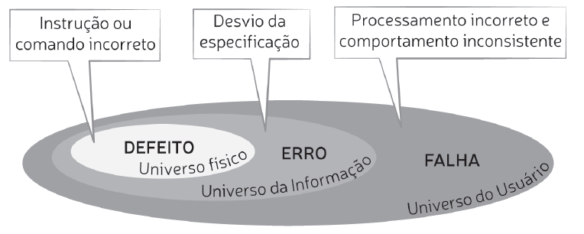
Erro, Defeito e Falha
Figura 1: Erro x Defeito x Falha [1].

Slide 5


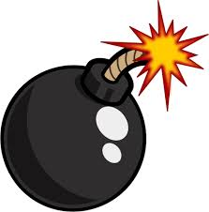
Erro, Defeito e Falha
Uma pessoa comete um erro...
... que cria um defeito no software...
... que pode causar uma falha na operação

Slide 6
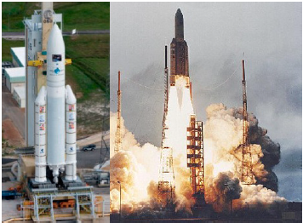
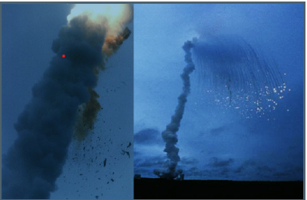
Desastres causados por erros em software
Em 1996 - Um software com uma exceção não tratada foi responsável pela explosão do foguete Ariane-5, quando a 40 seg após a iniciação da sequência de voo, o foguete se desviou de sua rota, partiu e explodiu, tendo um prejuízo de 500 milhões de dólares..

Slide 7
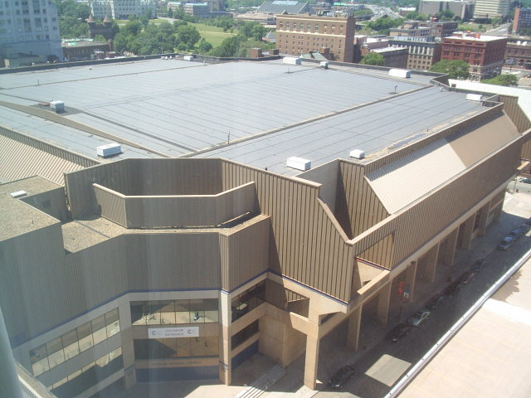
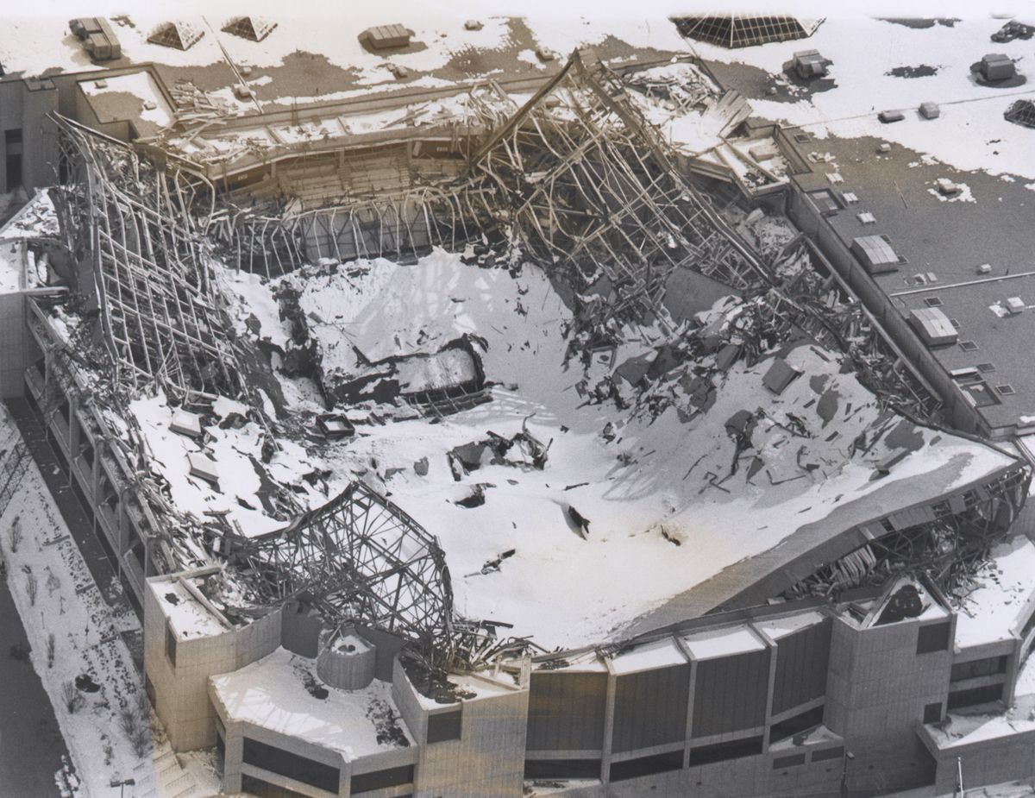
Desastres causados por erros em software
1978: Poucas horas depois de milhares de fãs deixarem o Coliseu Hartford, o teto de treliça de aço desabou sob o peso da neve molhada. Custo: 70 milhões de dólares, além de outros danos de 20 milhões para a economia local.

Slide 8
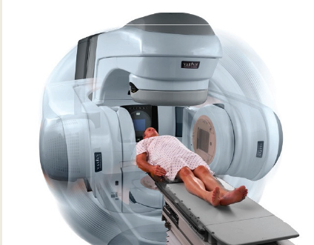
Desastres causados por erros em software
Em 2000 - Erro de cálculo no sistema de radioterapia, que era utilizado para controlar a emissão de radiação em tratamentos de câncer matou 8 pessoas e causou queimaduras graves em outras 20.

Slide 9

Desastres causados por erros em software
Em 2002, o hospital St. Mary’s Mercy (USA) declarou 8,5 mil pacientes como mortos, com o envio de contas por conta do óbito para os parentes e também o envio de notificações para o governo e empresas.

Slide 10
Desastres causados por erros em software
Em 2009, um programador da Google adicionou uma barra invertida em todas as URLs de Mountain View que eram direcionadas para o buscador da empresa. O site foi sinalizado como malware no mundo todo por cerca de uma hora, gerando um prejuízo total de quase US$ 3 milhões (quase R$ 7 milhões).

Slide 11
Conceitos Básicos
Artefatos de Teste
Todo o conjunto de documentação gerado pelo processo de teste de software
Casos de Teste
É composto por um conjunto de entradas, por passos de execução e um resultado esperado.
Roteiro de Teste
É composto por um conjunto de casos de teste definidos para uma determinada especificação.

Slide 12
Artefatos de Teste
Critério de Teste
Documento que seleciona e analisa os casos de teste de maneira que os casos de testes escolhidos tenham maior probabilidade de encontrar falhas no software, aumentando o nível de confiança de correção do software.
Técnica de Teste
Quando o teste é nomeado pelo nome da técnica de especificação, como teste baseado em especificação de caso de uso, teste baseado em processo de negócio, classes de equivalência.
Objeto de Teste
Quando o teste é denominado de acordo com objeto que será testado, por exemplo, teste de interface gráfica (GUI).

Slide 13
Controle sobre Artefatos
Requisitos originais
corretos
Especificações
corretas
Especificações
incorretas
Projeto
correto
Projeto baseado em
especificações incorretas
Projeto
incorreto
Aplicação
correta
Aplicação baseada em
especificações incorretas
Aplicação baseada num
Projeto incorreto
Aplicação
incorreta
Teste OK
Defeito escondido
Defeito sem
Possibilidade de reparo
Defeito com
Possibilidade de reparo

Slide 14
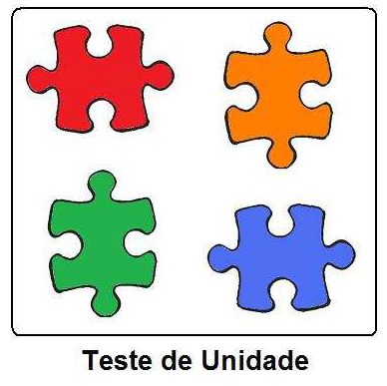
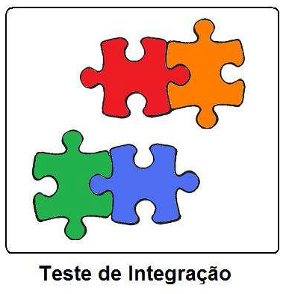
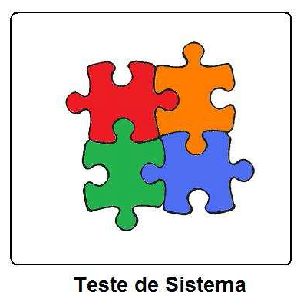
Fases da Atividade de Teste
Teste de Unidade
Teste de Integração
Teste de Sistema

Slide 15
Tipos de Defeitos
Desvio muito antecipados
Desvios muito tardios
Teste da condição errada
Esquecer de inicializar as variáveis ou de definir invariantes do loop
Esquecer de testar uma condição em particular
Comparar variáveis de tipos de dados inadequados

Slide 16
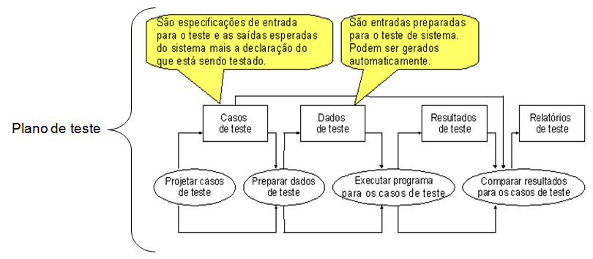
Plano de Teste

Slide 17
Mitos sobre os Testes
O testador é inimigo do desenvolvedor
Os testadores devem ser os desenvolvedores menos qualificados
O sistema está pronto quando o desenvolvedor termina de codificar
Um programador consegue testar eficientemente o próprio código.

Slide 18
Referências
[1] Disponível em: <http://www.saltonacomputacao.com. br/2014/08/erro-x-defeito-x-falha.html>. Acesso em: 08 set. 2021.
CRAIG, Rick David; JASKIEL, Stefan P. Systematic software testing. Artech house, 2002.
DELAMARO, Márcio E.; MALDONADO, José C. e JINO, Mário. Introdução ao Teste de Software. Editora Campus, 2007.
PFLEERGER, Shari L. Engenharia de Software – Teoria e Prática. Editora Pearson. 2° edição, 2013.
PRESSMAN, Roger. Engenharia de Software. Editora MacGrawHill, 2003.

Slide 19
Referências
RAPPS, S., WEYUKER, E.J., “Data Flow analysis techniques for test data selection”, In: International Conference on Software Engineering, p. 272-278, Tokio, Sep. 1982.
ROCHA, A. R. C., MALDONADO, J. C., WEBER, K. C. et al., “Qualidade de software – Teoria e prática”, Prentice Hall, São Paulo, 2001.

